Slide 1

PHÒNG GIÁO DỤC VÀ ĐÀO TẠO HUYỆN QUỐC OAI
TRƯỜNG TIỂU HỌC SÀI SƠN A
MÔN CÔNG NGHỆ LỚP 3
Bài 4. Sử dụng máy thu thanh (Tiết 1)

Slide 2

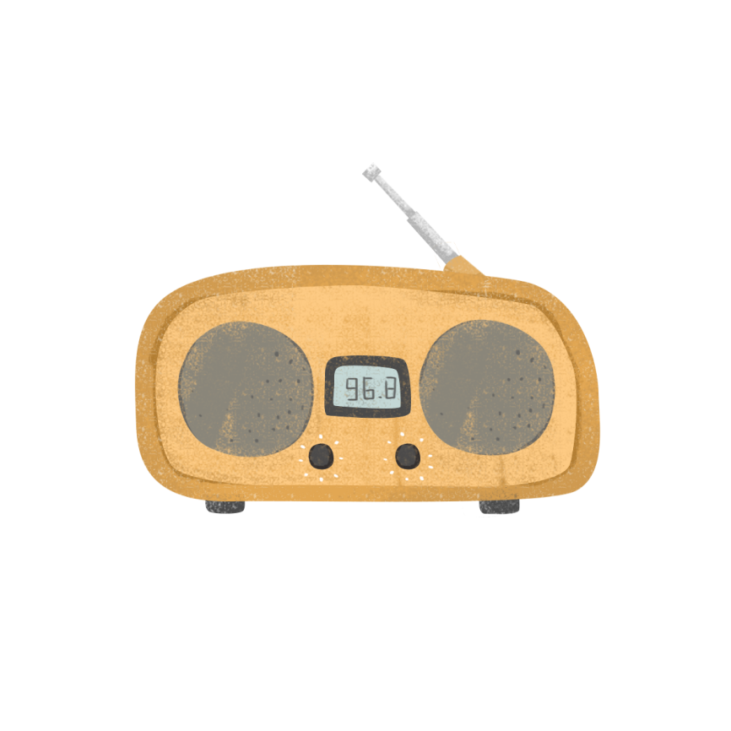
1
Nêu được tác dụng của máy thu thanh.
Mô tả được mối quan hệ đơn giản giữa đài phát thanh và máy thu thanh dựa vào sơ đồ khối.
2

Slide 3





Slide 4

Đây là tiếng phát ra từ vật gì?

Slide 5
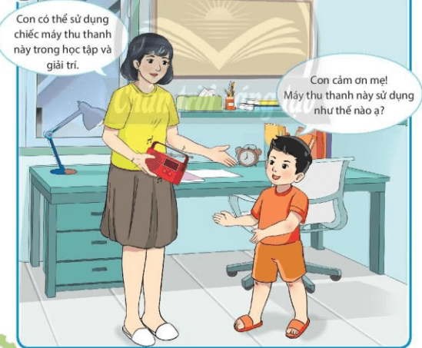

Slide 6
1
Bạn hiểu gì về máy thu thanh?
Bạn có biết máy thu thanh hoạt động như
thế nào không?
2
Nếu không có máy thu thanh thì cuộc sống của
chúng ta như thế nào?
3

Slide 7


Slide 8
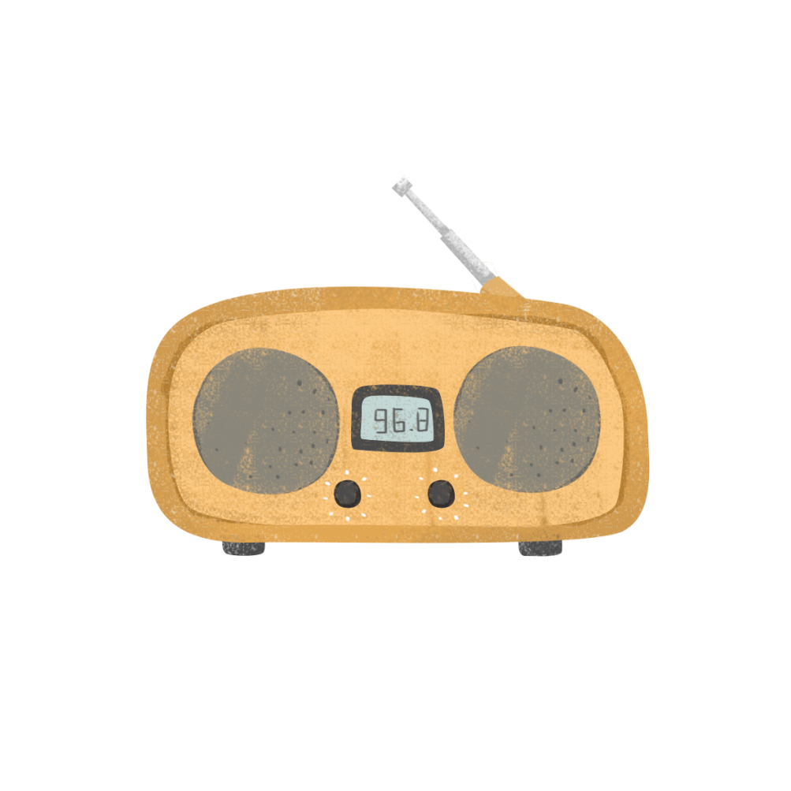
Notes:
Thiết kế: Hương Thảo - tranthao121004@gmail.com

Slide 9

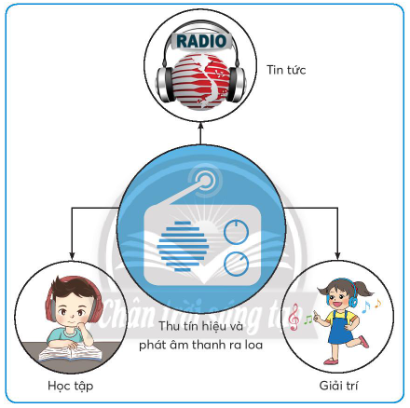
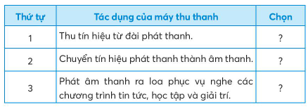
Dựa vào hình và các thông tin trong bảng dưới đây, em hãy chọn những tác dụng của máy phát thanh
01

Slide 10









x
x
x

Slide 11

Máy thu thanh là một sản phẩm công nghệ, có tác dụng thu tín hiệu của đài phát thanh.
Notes:
Thiết kế: Hương Thảo - tranthao121004@gmail.com

Slide 12


Slide 13
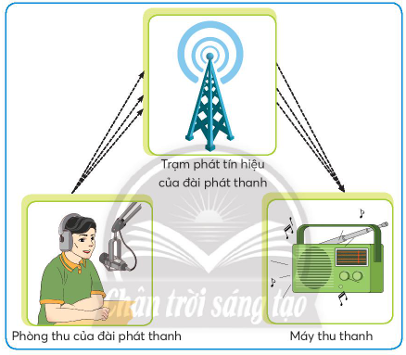
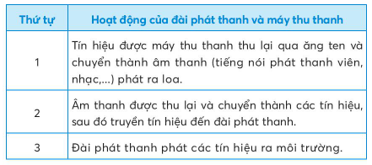
Quan sát các hình vẽ trong sơ đồ dưới đây và đọc thông tin trong bảng, em hãy sắp xếp đúng thứ tự hoạt động của đài phát thanh và máy thu thanh
02

Slide 15
3
1
2

Slide 16
Tìm từ thích hợp và hoàn thiện câu dưới đây để thể hiện mối quan hệ giữa máy thu thanh và đài phát thanh?
Đài phát thanh
…….(1)……. là nơi sản xuất các chương trình phát thanh và phát tín hiệu truyền thanh qua ăng ten.
….…(2)….….là thiết bị thu nhận các tín hiệu truyền thanh qua ăng ten và phát ra loa.
Máy thu thanh
Notes:
Thiết kế: Hương Thảo - tranthao121004@gmail.com

Slide 17


Slide 18






CÙNG BÉ ĐẾN TRƯỜNG

Slide 19





Slide 20




A. Tivi
C. Sóng
1. Đài phát thanh phát tín hiệu truyền thanh qua đâu?
B. Dây điện
D. Ăng ten

Slide 21

A. Dây điện
C. Loa
2. Máy thu thanh phát âm thanh ra đâu?
B. Ăng ten
D. Sóng điện

Slide 22

3. Nội dung chương trình phát thanh thường là gì?
A. Giải trí
B. Tin tức
D. Giáo dục
D. Cả 3 đáp án trên

Slide 23
4. Phát thanh viên làm việc ở đâu?
A. Đài phát thanh
B. UBND xã
C. Công ty
D. UBND tỉnh

Slide 24

5. Đài phát thanh tiếng nói Việt Nam thành lập năm bao nhiêu?
A. 1955
B. 1965
C. 1945

Slide 25


